Slide 1
Коррекционно-воспитательная работа по преодолению общего недоразвития речи у детей в санаторных условиях
детский туберкулезный санаторий №64 город Москва
Подготовила логопед Карлсен Марианна Владимировна

Slide 2
Цель работы логопеда в санатории:
общее развитие речи дошкольников;
формирование речевых предпосылок к усвоению грамоты,
программы по письму,
развитию речи и другим предметам;
успешная социализация детей.

Slide 3
Первый маркер
Второй маркер
Третий маркер
 | Группа 1 | Группа 2
Класс 1 | 82 | 95
Класс 2 | 76 | 88
Класс 3 | 84 | 90

Slide 4
Содержание логопедических занятий определяется задачами коррекционного обучения детей: .
Развитие понимания речи
Активизация речевой деятельности
Развитие лексико-грамматических средств языка
Развитие произносительной стороны речи
Развитие самостоятельной фразовой речи

Slide 5
Виды подгрупповых логопедических занятий по формированию:
словарного запаса
звукопроизношения
развитию фонематического слуха
слоговой структуры
грамматически правильной речи связной речи

Slide 6
Логопедическое воздействие при ОНР
1 этап – «Однословное предложение»
2 этап –
«Первые формы слов»
3 этап – «Двусоставное предложение»
4 этап –
«Предложения из нескольких слов»
5 этап – «Расширение объема предложения
или
Сложное предложение»

Slide 7
1 этап –
Этап однословного предложения
Понимание речи:
Запоминание игрушек, частей тела, одежды
Понимание словосочетаний, подкрепленных действиями
Оречевление бытовых ситуаций
Понимание вопросов КТО? ЧТО?
Понимание и выполнение инструкций
Развитие самостоятельной речи:
Стимуляция речевой потребности
Называние близких людей
Выражение просьб (НА, ДАЙ, ИДИ)
Выражение состояний междометиями
в игровой ситуации: (ОЙ! АХ! ТШШ!)
Звукоподражание животным
Подзывы животных: (КИС, НО!)
Введение звукоподражаний в двустишия
Подражание музыкальным игрушкам
Подражание бытовым шумам
Формирование фраз:
(ДАЙ ПИТЬ, МАМА, НА, ИДЕМ ГУЛЯТЬ и т.д.)

Slide 8
2 этап -
Этап первых форм слова
Понимание речи:
Различение количества предметов (ОДИН - МНОГО)
Различение величины предметов (БОЛЬШОЙ – МАЛЕНЬКИЙ)
Различение вкуса (СЛАДКИЙ – КИСЛЫЙ)
Пространственное расположение (ЗДЕСЬ – ТАМ)
Различение единственного и множественного числа (ДОМ – ДОМА)
Различение частицы НЕ (БЕРИ – НЕ БЕРИ)
Развитие самостоятельной речи:
Уточнение артикуляции гласных
Называние знакомых предметов
Наращивание слогов к концу слова:
(РУ - … КА, НОЖ - … КА)
Двусоставное предложение со словами:
ТУТ, ЭТО, ВОТ, ЗДЕСЬ, ТАМ и др.
Употребление повелительного наклонения глагола
Употребление фразы: «повелительный глагол + обращение»
Употребление фразы «обращение + повелительный глагол + существительное в В.п.»
Употребление фразы:
«инфинитив + ХОЧУ, НАДО, МОЖНО и др.

Slide 9
3 этап –
Этап двусоставного предложения
Понимание речи:
Различение слов, имеющих сходство в предметной ситуации (РИСУЕТ – ПИШЕТ)
Различение слов-антонимов
Понимание и различение возвратных глаголов
Различение мн. и ед. числа существительных
Различение рода глаголов прошедшего времени (ЖЕНЯ УПАЛ – ЖЕНЯ УПАЛА)
Различение объекта и субъекта действий
Понимание взаимоотношений действующих лиц
Пространственные отношения предметов (НА, В, ПОД, ОКОЛО, ИЗ, ЗА)
Обобщение предметов по их назначению
Различение ед. и мн. числа существительных в П.п.
Понимание прилагательных-антонимов (ШИРОКИЙ – УЗКИЙ)
Различение пространственных наречий (ВНИЗУ, ВВЕРХУ, ДАЛЕКО, БЛИЗКО)
Развитие самостоятельной речи:
Составление предложений «существительное + глагол + прямое дополнение»
Составление предложений «существительное + глагол + прямое дополнение, не совпадающее в В. п. и И. п.»
Ответы на вопрос ЧТО ДЕЛАЕТ?
Подбор названий предметов к названиям действий
Употребление возвратной формы глаголов
Заучивание двустиший и четверостиший
Формирование слоговой структуры слова
Формирование звукопроизношения:
развитие слухового восприятия
расширение объема слуховой памяти
формирование артикуляционных укладов согласных звуков

Slide 10
4 этап –
Этап предложения из нескольких слов
Понимание речи:
Понимание падежных окончаний существительных
Понимание форм прилагательных и наречий
Развитие самостоятельной речи:
Закрепление конструкций предыдущего этапа
Составление предложений «существительное + глагол +2 существительных в В.п. и Д.п.»
Составление предложений «существительное + глагол +2 существительных в В.п. и Т.п.»
Составление предложений «существительное + глагол + наречие»
Составление предложений с предлогом У
Составление предложений с предлогом В
Составление предложений с предлогом НА
Составление предложений с предлогом С
Составление предложений с предлогом К
Составление предложений «существительное + глагол + инфинитив + 1-2 существительных в косвенных падежах»
Образование мн. числа существительных
Образование уменьшительно-ласкательной формы существительных
Образование отрицательной формы глаголов
Образование инфинитива
Формирование слогового контура слова
Коррекция звукопроизношения
Заучивание и воспроизведение стихов и рассказов (3-4 предложения)

Slide 11
5 этап – Этап сложного предложения
Развитие самостоятельной речи:
Образование словосочетаний «наречие МНОГО + прилагательное + существительное в Р.п. мн.числа»
Согласование местоимений с существительными
Согласование прилагательных с существительными
Образование приставочных однокоренных глаголов
Составление конструкции с союзом А
Составление предложений с однородными подлежащими
Составление предложений с однородными сказуемыми
Составление предложений с однородными определениями
Составление предложений с однородными дополнениями
Составление предложений с однородными обстоятельствами
Составление местоимений с предлогом У
Составление предложений с союзом А
Составление предложений со словами СНАЧАЛА - ПОТОМ
Составление предложений с союзом ИЛИ
Составление предложений с союзом ПОТОМУ ЧТО
Составление предложений с союзом ЧТОБЫ
Образование притяжательных прилагательных
Образование относительных прилагательных
Образование прилагательных от наречий
Образование степеней сравнения прилагательных
Образование однокоренных слов различных частей речи
Образование существительных от существительных
Подбор многозначных слов
Подбор антонимов (глаголов, прилагательных, существительных)
Различение слов с оттенками значений (ИДЕТ – МАРШИРУЕТ)
Замены глагольных форм

Slide 12
У детей с нарушениями речи ведущая деятельность – ИГРА. Логопед вызывает интерес к занятиям введением игровых моментов, широким использованием наглядных интересных пособий, предлагая практические действия с предметами.
Подзаголовок

Slide 13
Макет заголовка раздела
Подзаголовок

Slide 14
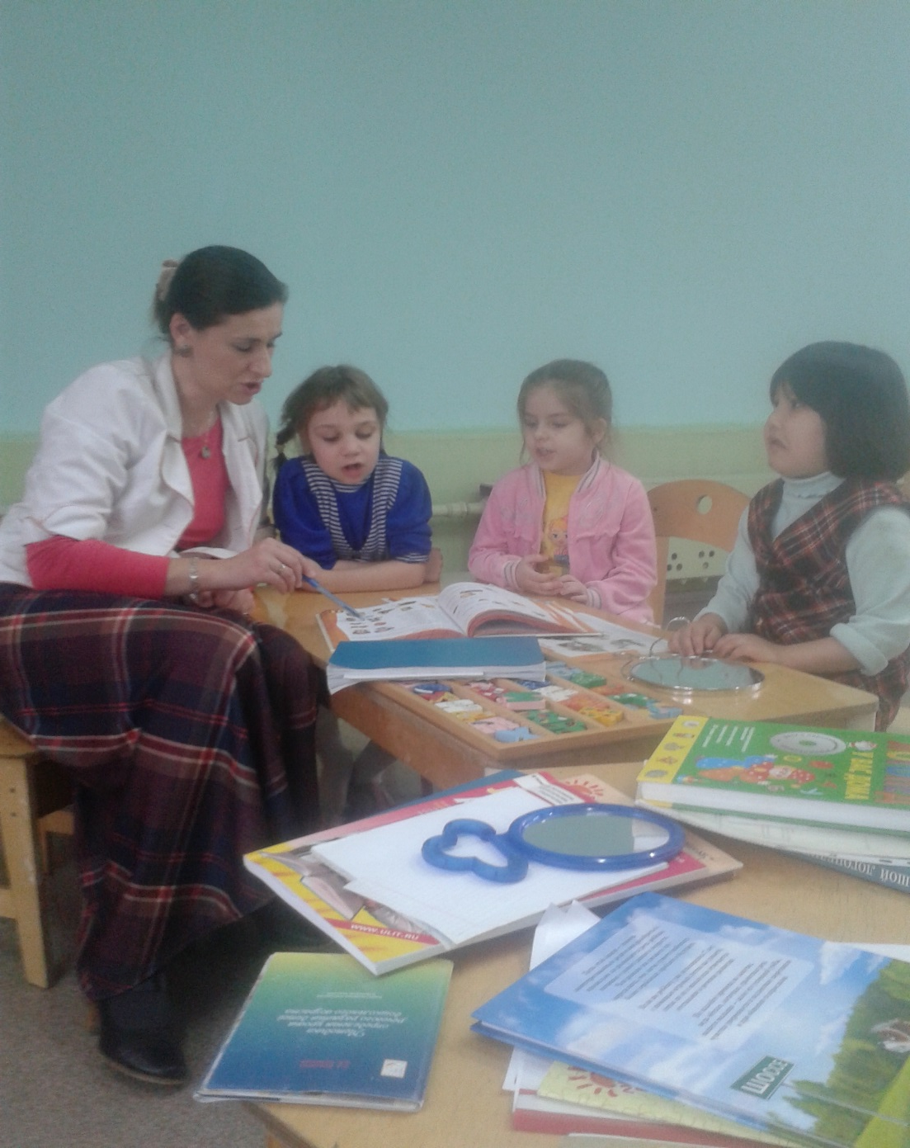
Добро пожаловать
В
логопедический
кабинет

Slide 15
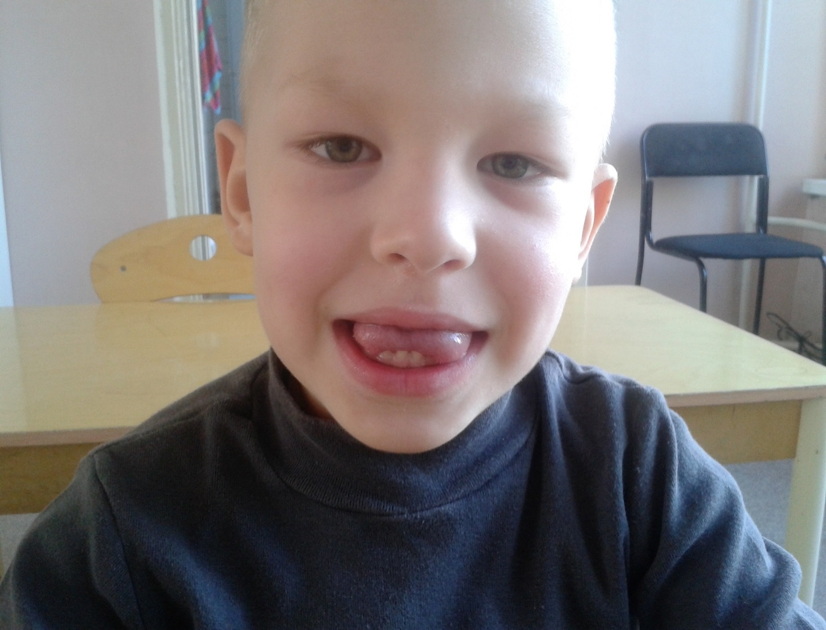
Артикуляционная зарядка. Постановка звука «С» Упражнение «Мостик»
Подзаголовок

Slide 17
Взаимодействие между логопедом и воспитанниками
Пространство кабинета условно поделено на три зоны.
Учебная
ЗОНЫ
Индивидуальной работы
Игровая

Slide 18
Макет рисунка с подписью
Подпись

Slide 19
Приоритетное направление-
Коррекция фонетико-фонематического недоразвития речи детей дошкольного возраста
Работа над артикуляцией - в начале логопедических занятий

Slide 20
Автоматизация звука
Подгрупповое занятие
Средняя группа
Упражнение: «Блинчик»

Slide 21
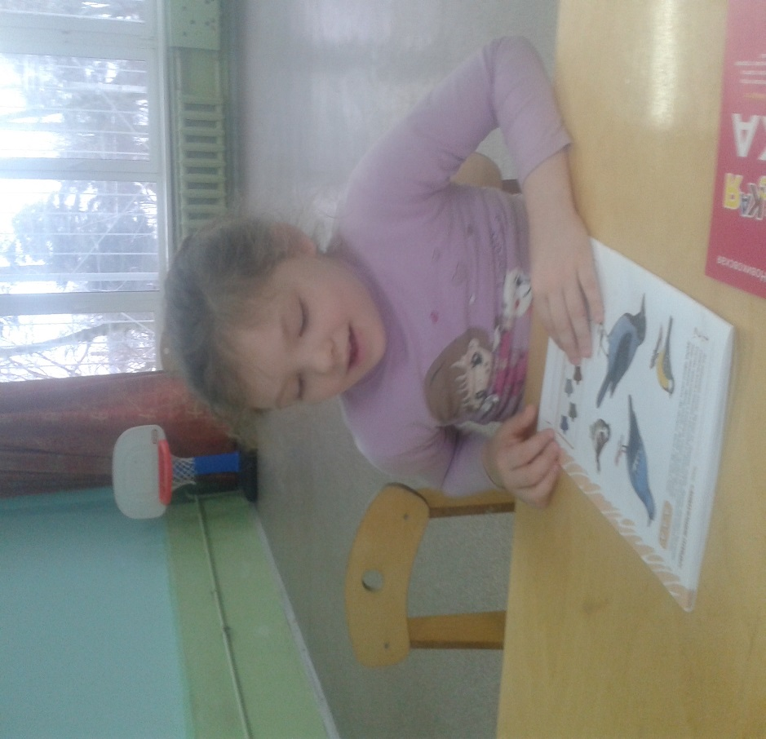
Формирование лексико- грамматических категорий
В процессе формирования лексико-грамматических категорий происходит усвоение типичных форм словообразования, сочетаний и предложений, характерных для системы родного языка.
Словарный запас детей
пополняется, уточняется и активизируется.

Slide 22
Развитие диалогической речи
Игра: «Магазин»
Тема: «Овощи»
Игра: «Расскажи сказку»
Тема: «Животные наших лесов»

Slide 23
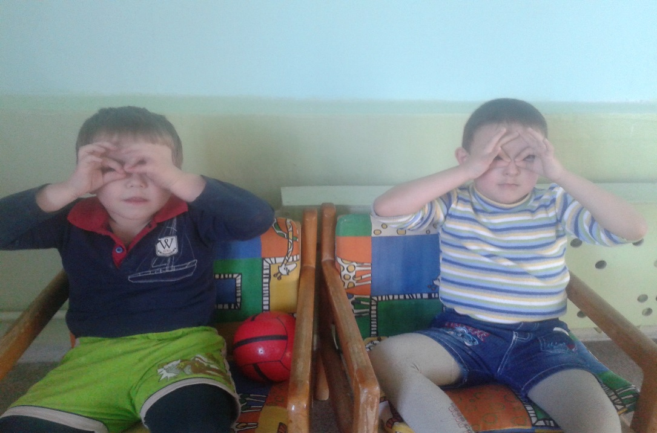
На занятиях систематично используются динамические паузы, связанные с темой занятия, развивающие мелкую моторику.

Slide 24
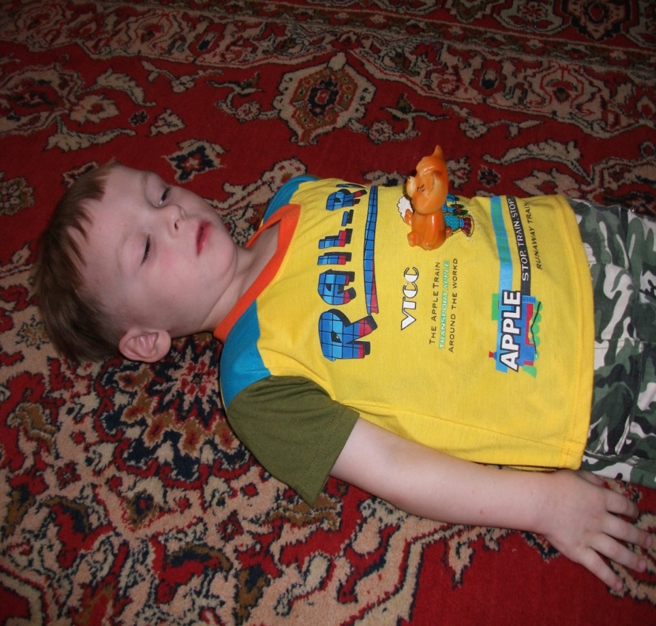
Развитие речевого дыхания

Slide 25
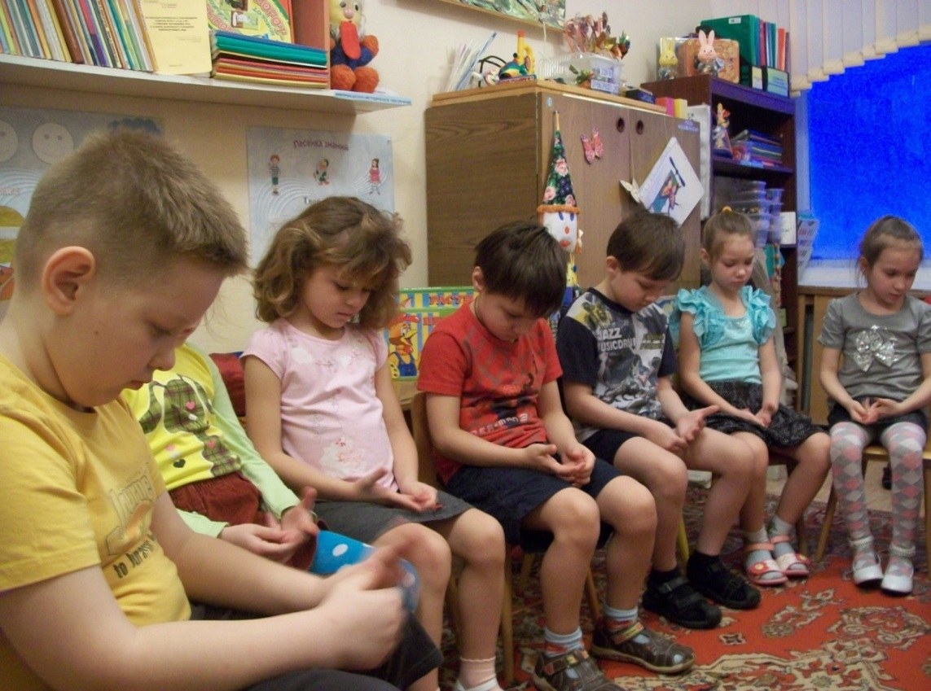
Развитие речи неразрывно связано с развитием основных психических процессов. Игры «Чего не стало», «Что с чем поменялось местами» - на развитие памяти и внимания

Slide 26
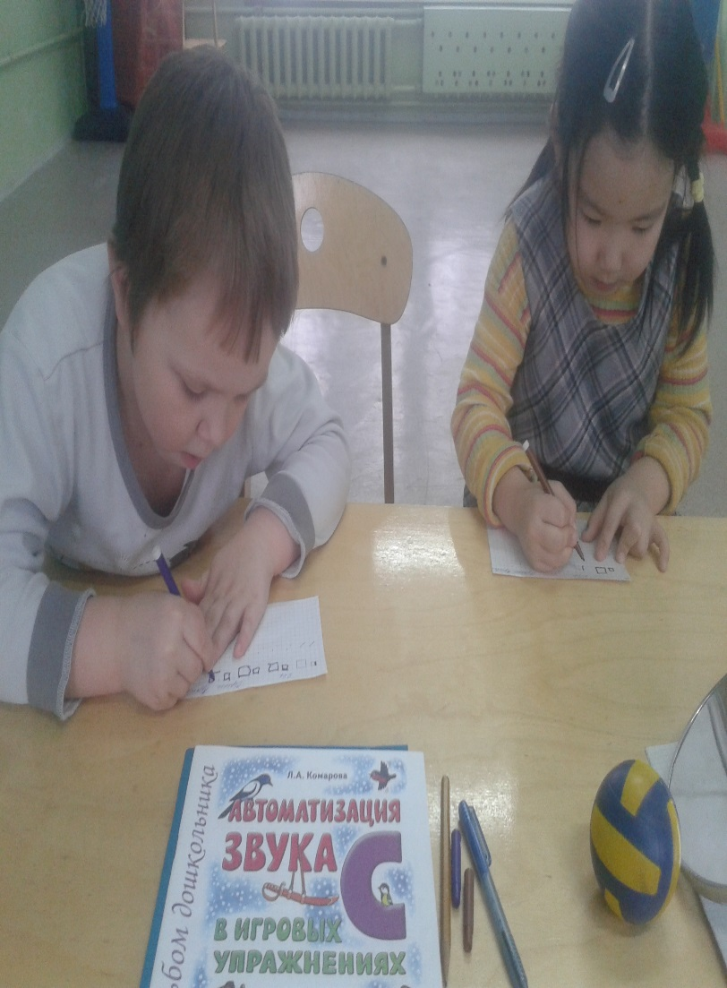
Игра: «Пиши и произноси звук»
Подготовка к школе
Задание:
«Написать слово на слух»
Тема занятия:
«Составление рассказа по схеме»

Slide 27
Развитие пространственного воображения, мелкой моторики
Дошкольники
Школьники после занятия

Slide 28
Подготовка к обучению грамоте
При работе над восприятием навыков звукового анализа и синтеза
используются следующие упражнения:
-Поймай звук
-Найди место в слове
Определи количество слогов
Составь слово из звуков (на слух), из деревянных букв или на магнитной доске
Напиши схему слова
Придумай слова на заданный звук

Slide 29
Работа проводится с привлечением не только слухового и зрительного анализаторов, но и кинестетического
Игра «Чудесный мешочек»
Игра: «Собери картинку по памяти»

Slide 30
Для развития мелкой моторики, тактильности пальцев, используется тренажер - ладошки

Slide 31
Для активизации межполушарных связей, развития мозговой деятельности, стимуляции речи и воображения используются кинезиологические упражнения

Slide 32
Работа с карточками
Игра: «Найди пару»
Тема занятия: «Игрушки»
Игра: «Найди место звука в слове»
Тема занятия: «Птицы нашего края»

Slide 33
Задание: «Запиши под диктовку геометрические фигуры»
Повторение пройденного материала
Задание: «Назови органы чувств»

Slide 34
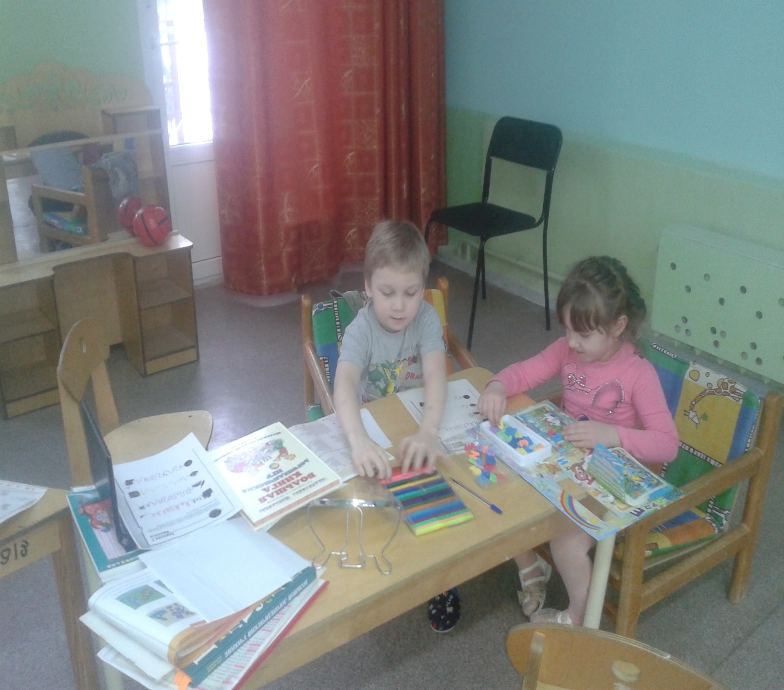
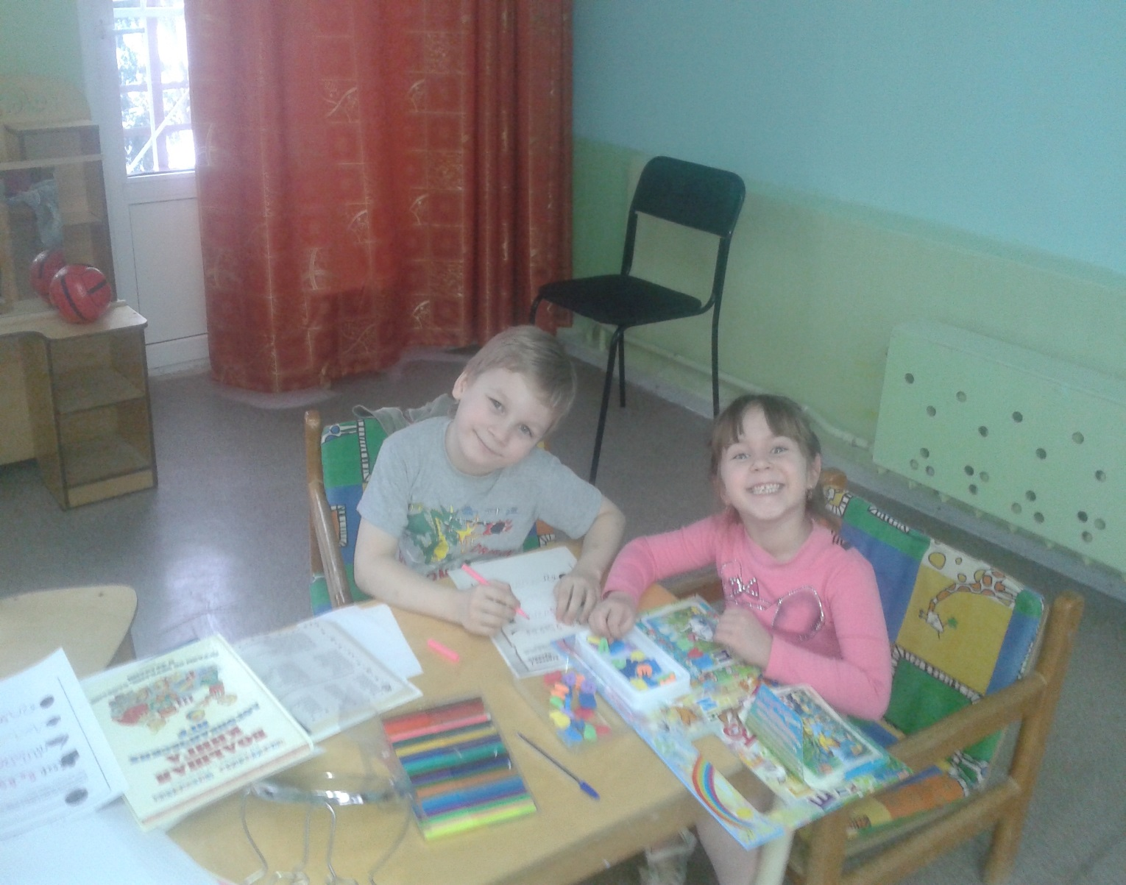
Логопедические занятия всегда интересные, полезные и разнообразные
Подзаголовок

Slide 35
* ВЫСОКУЮ АКТИВНОСТЬ ДЕТЕЙ *ПОЛНЫЙ КОНТРОЛЬ ЗА УСВОЕНИЕМ ЗНАНИЙ И НАВЫКОВ *ЭКОНОМНОЕ ИСПОЛЬЗОВАНИЕ УЧЕБНОГО ВРЕМЕНИ * ПОВЫШЕНИЕ ЭМОЦИОНАЛЬНОГО ТОНУСА ДЕТЕЙ И ПОЗНАВАТЕЛЬНОГОПОРОГА
Наличие для каждого вида занятия наглядного, опорного материала,
такого,
как картинки, фишки, схемы, символы позволяет обеспечить:

Slide 36
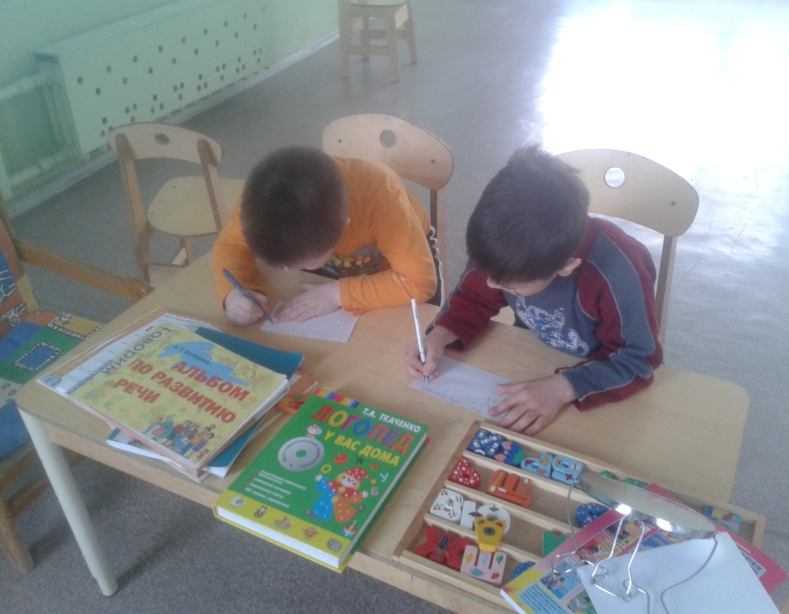
«Грамматическое домино» Цель: развитие умения согласовывать существительное с числительным.

Slide 37
Лето. Логопедическая работа с детьми на улице
Задание:
«Нарисуй зеркальное отражение»
Игра: «Скажи наоборот»

Slide 38
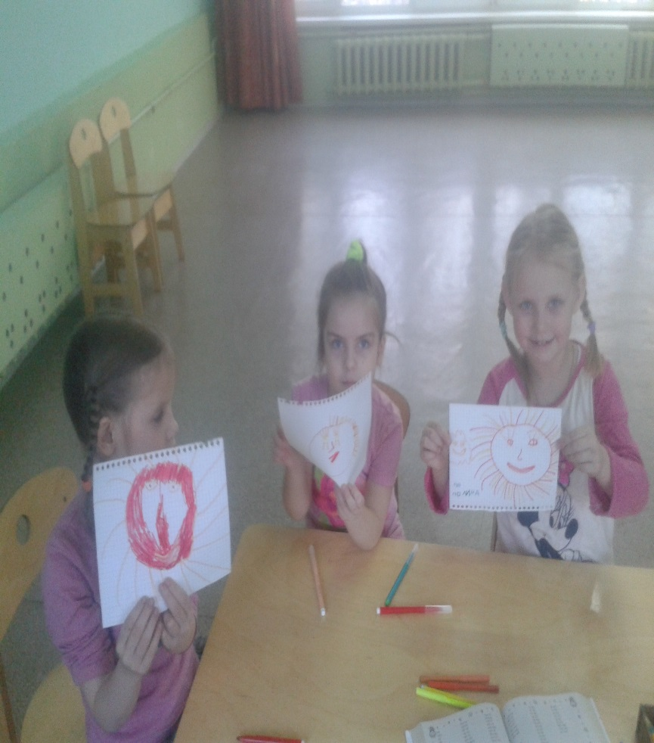
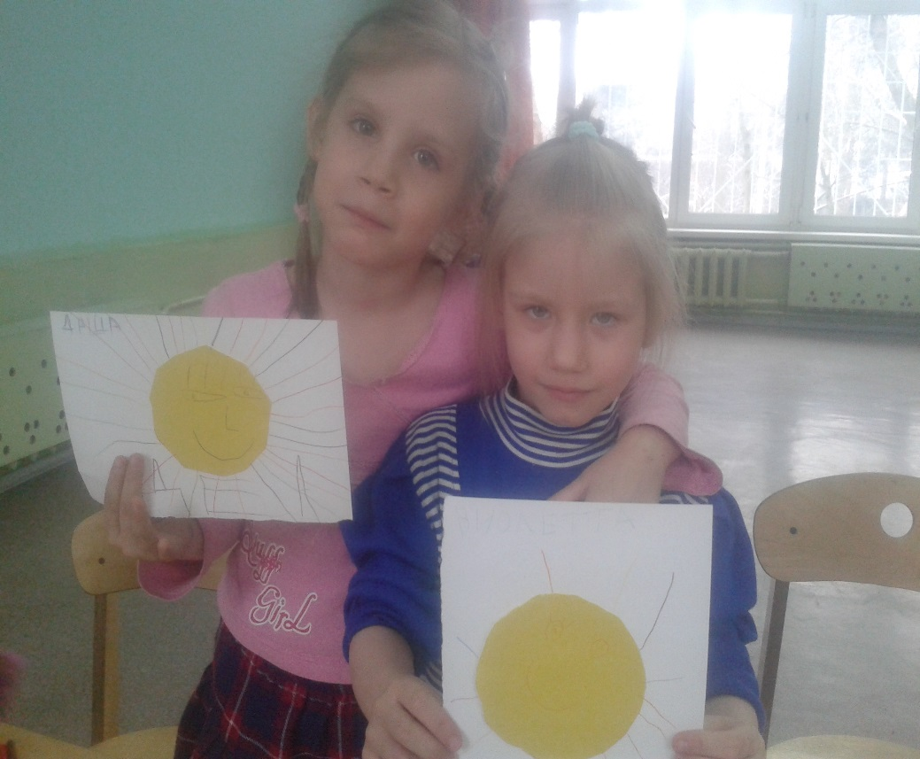
Учимся и творим
« Наше солнышко»
Задание:
Обведи, вырежи, наклей, дорисуй, разукрась.
«Листопад»

Slide 39
Подгрупповые занятия в подготовительной группе
Игра: «Найди гласный звук»
После занятия
можно и порисовать!

Slide 40
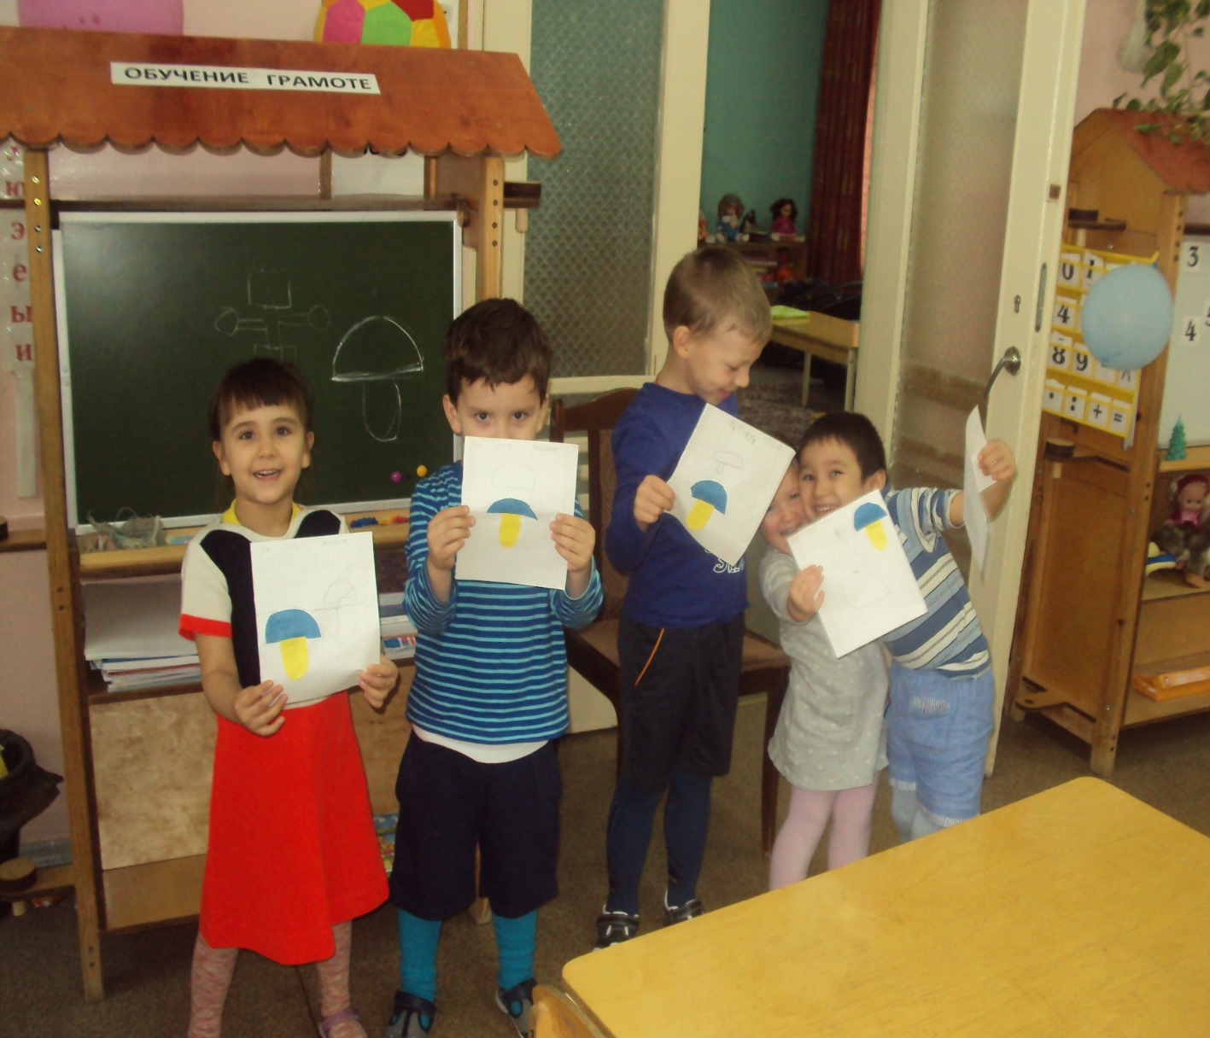
Будни и праздники
Осенний праздник в старшей группе
Закрепление лексической темы

Slide 41
Коллективная работа для осенней выставки
Картина создавалась постепенно,
детьми из разных групп.
Каждый сам себе находил работу.
Сначала сделали рамку из сухих листьев.
Затем, глядя на мешочки с крупами
придумывали рисунок.
Казалось, работа была завершена. Пришли дети, которые в группе лепили лебедей. Тут же сделали озеро из фольги для нашего белого лебедя. Работу так и назвали: «Скоро в путь».

Slide 42
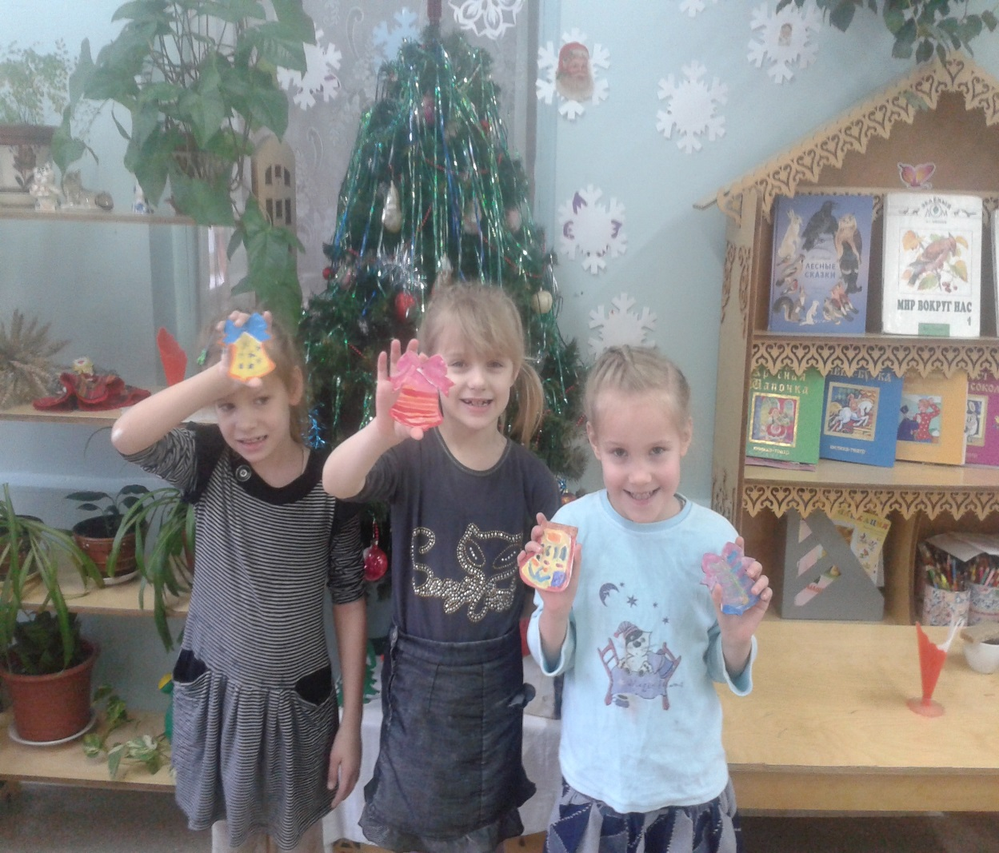
Подготовка к встрече Нового 2014 года
Коллективная работа для новогодней выставки
Роспись игрушек из фанеры для новогодней елки

Slide 43
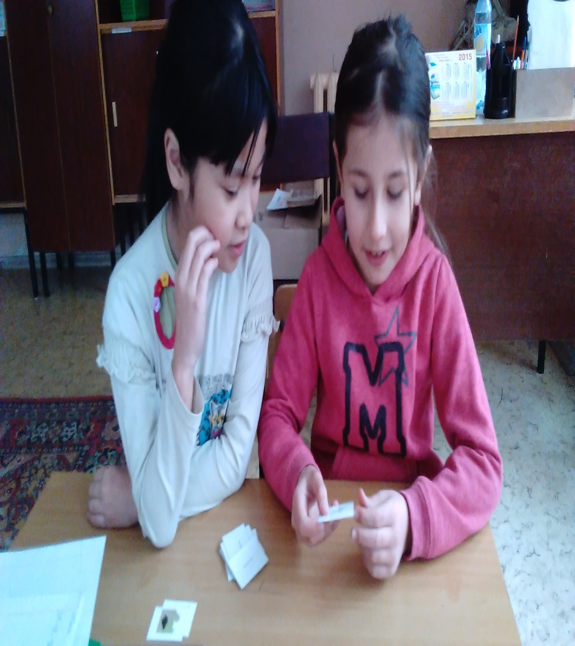
Работа в школьном логопункте. туб.санаторий № 17
Задание:
«Назови первый и последний звук. Дай характеристику звуку»
Задание:
«Составь предложение»
Самостоятельная работа у доски.

Slide 44
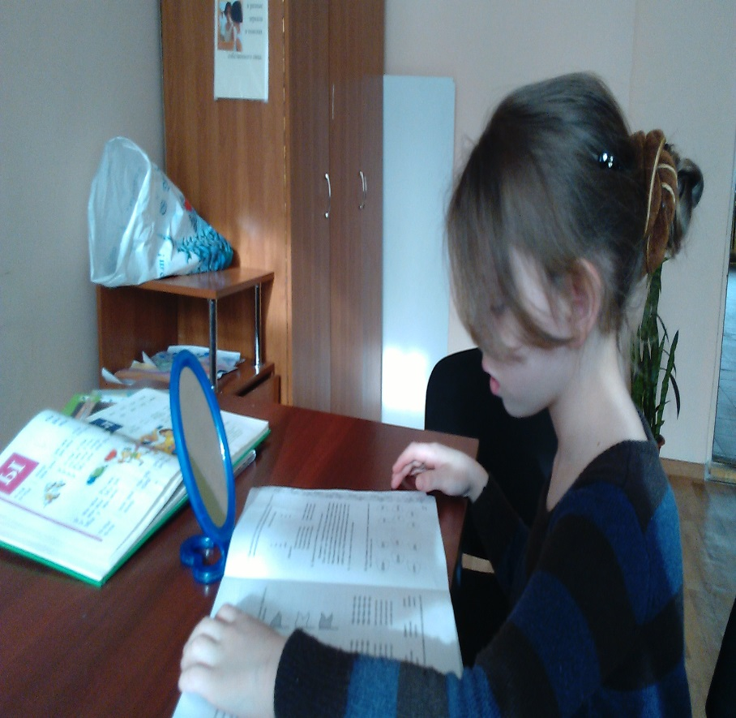
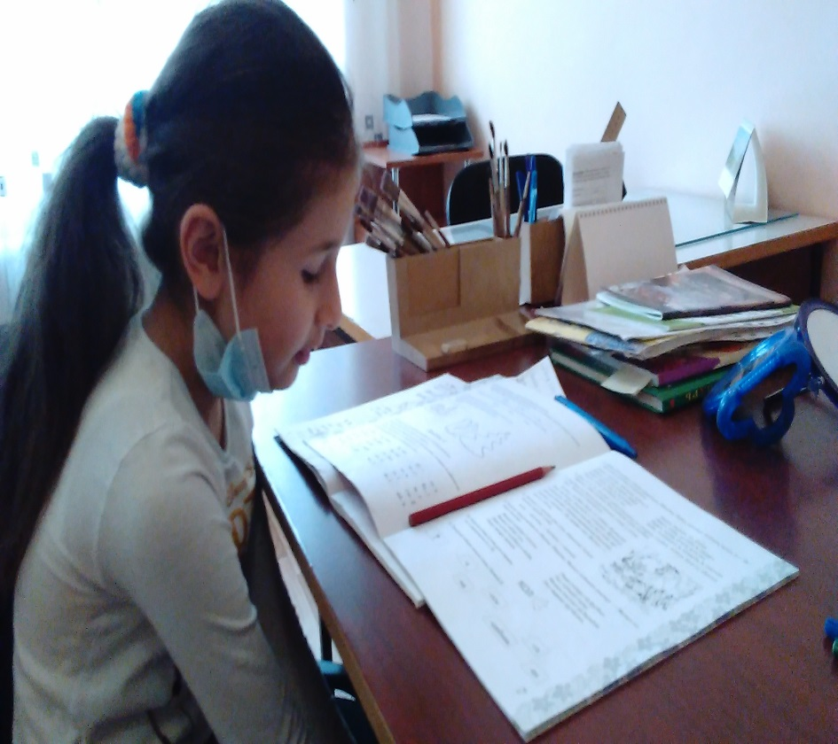
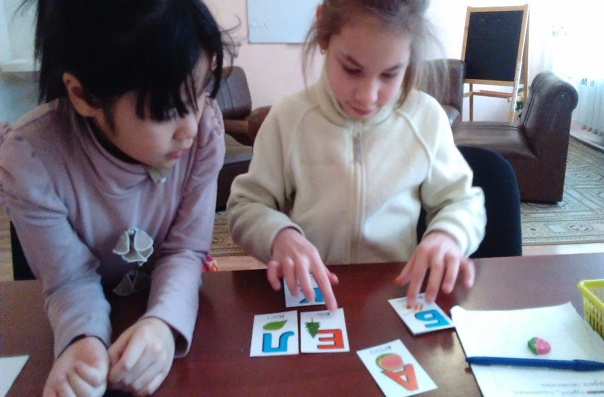
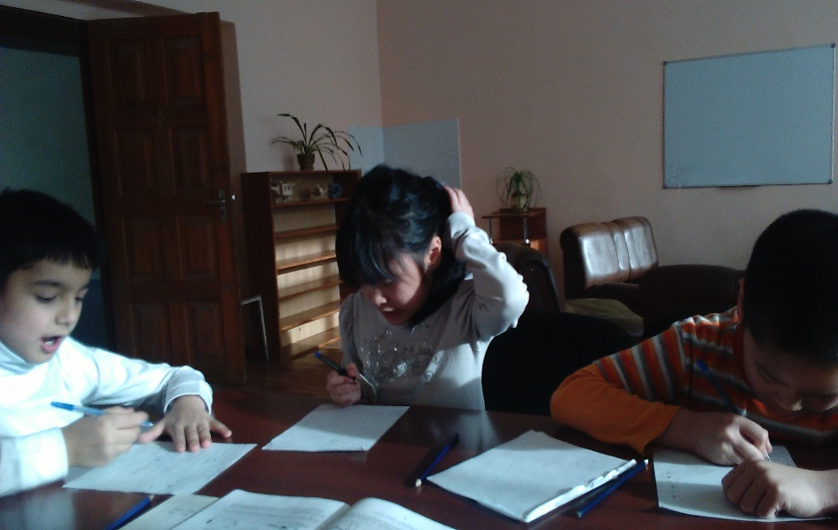
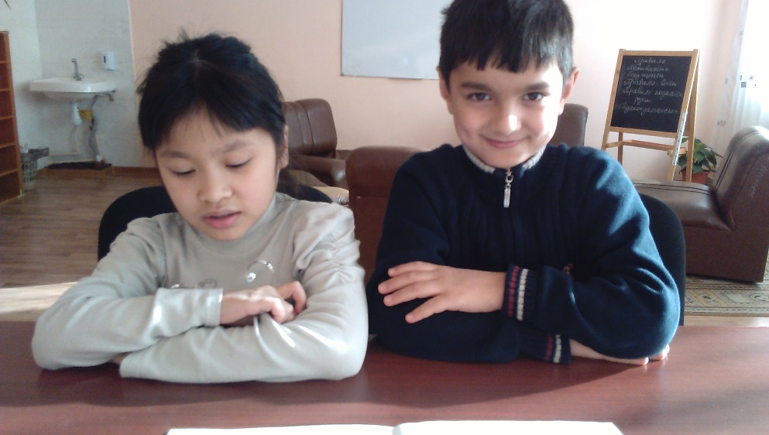
Профилактика и коррекция нарушений устной и письменной речи у школьников
Индивидуальные и подгрупповые занятия

Slide 45
Задачи работы логопеда в санатории со школьниками: Выявление нарушений устной и письменной речи учащихся.
Тема занятия:
«Дифференциация букв А- Я»
Что мы делаем и чем занимаемся?
Закрепляем пройденный на уроке материал.
Вспоминаем парные согласные.
Пишем под диктовку.
Разбираем слова и
предложения по составу.
Автоматизируем поставленные звуки.
Изучаем слоговую структуру слова..

Slide 46
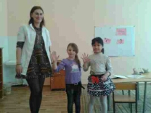
Проведение открытого урока в первом классе Тема: «Дифференциация звуков «С»- «З»
Игра: «Один-много»
Физкультминутка под музыку

Slide 48
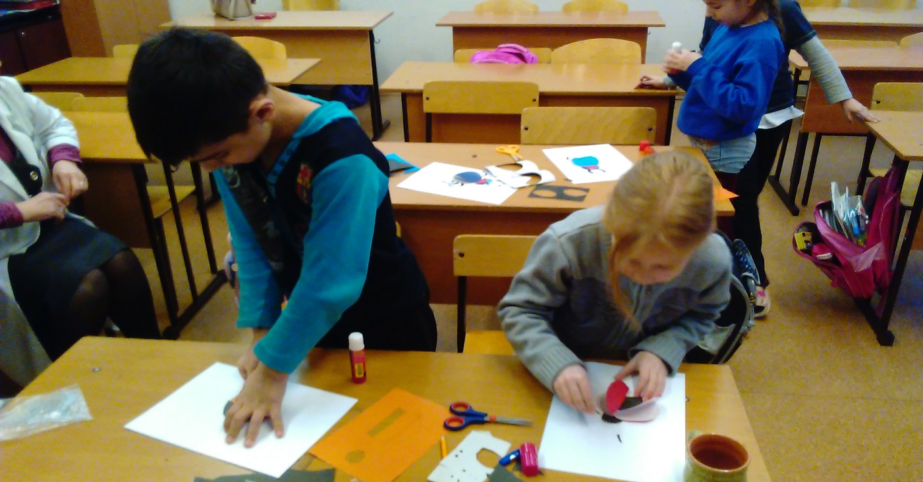
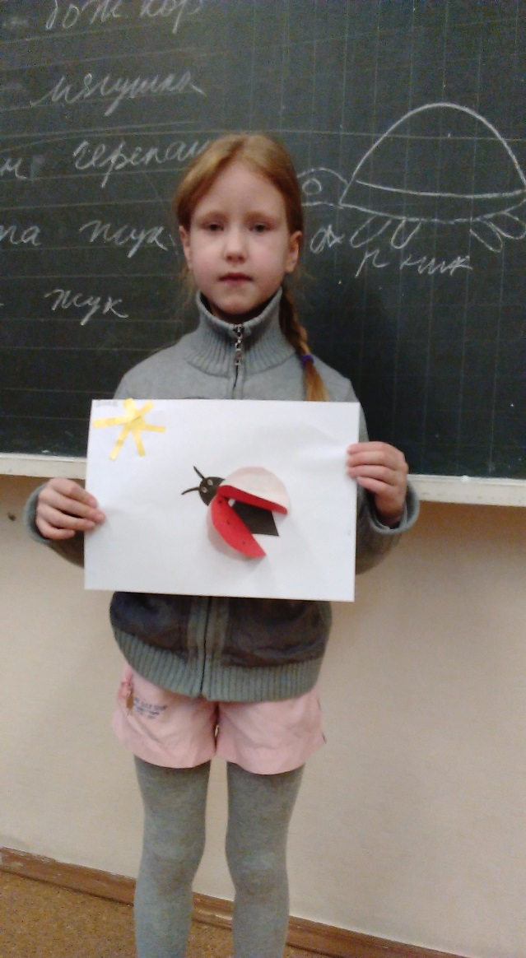
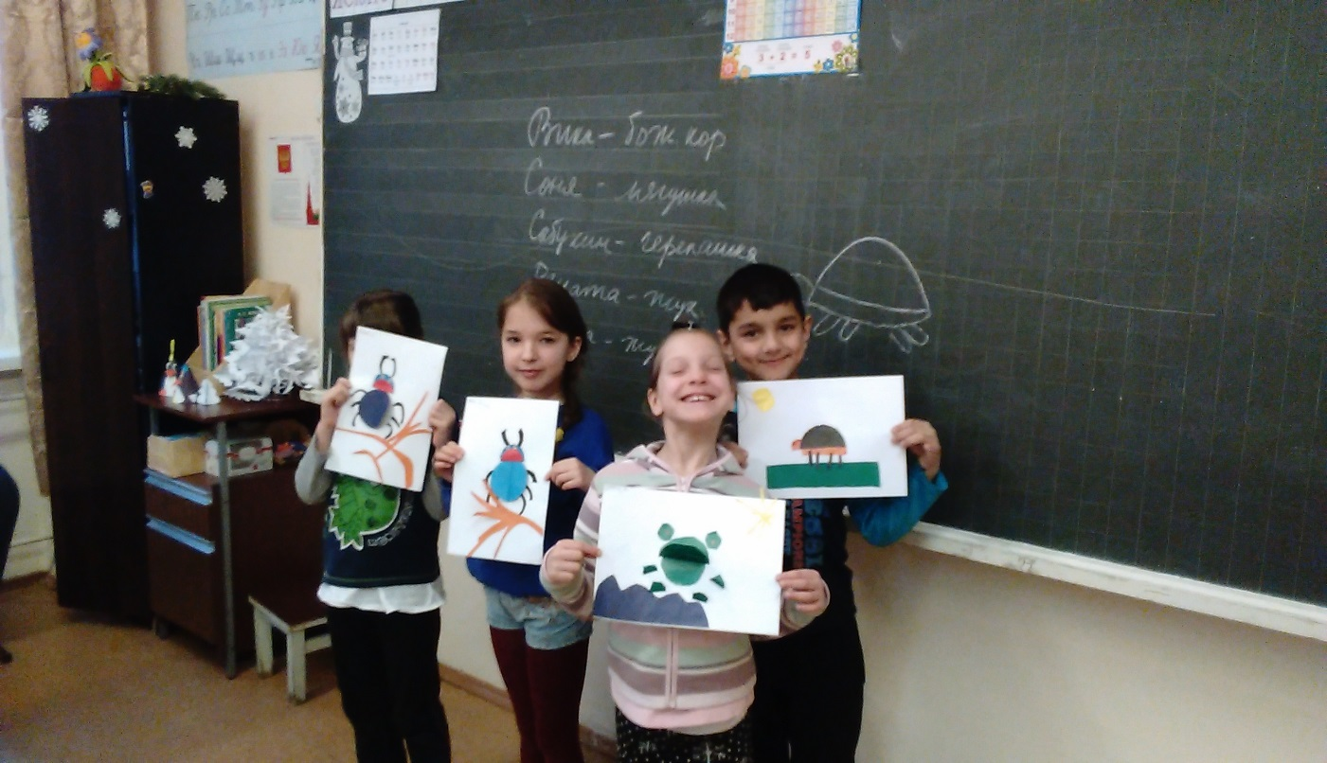
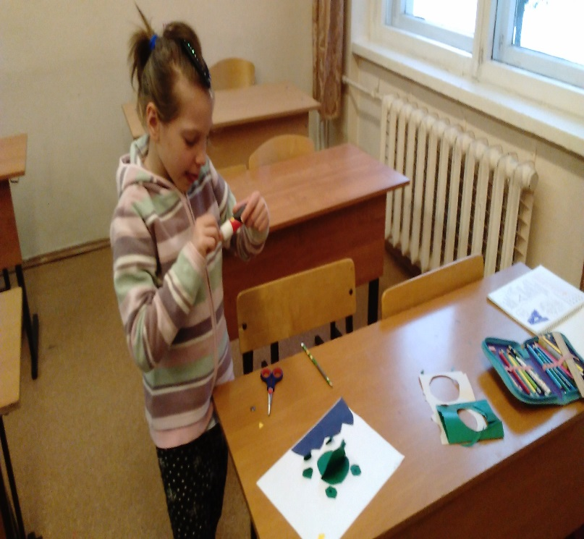
Развиваем мышление и
пространственное воображение.
Создаем, на свой вкус, объемные фигуры
из вырезанных кругов разного диаметра.

Slide 49
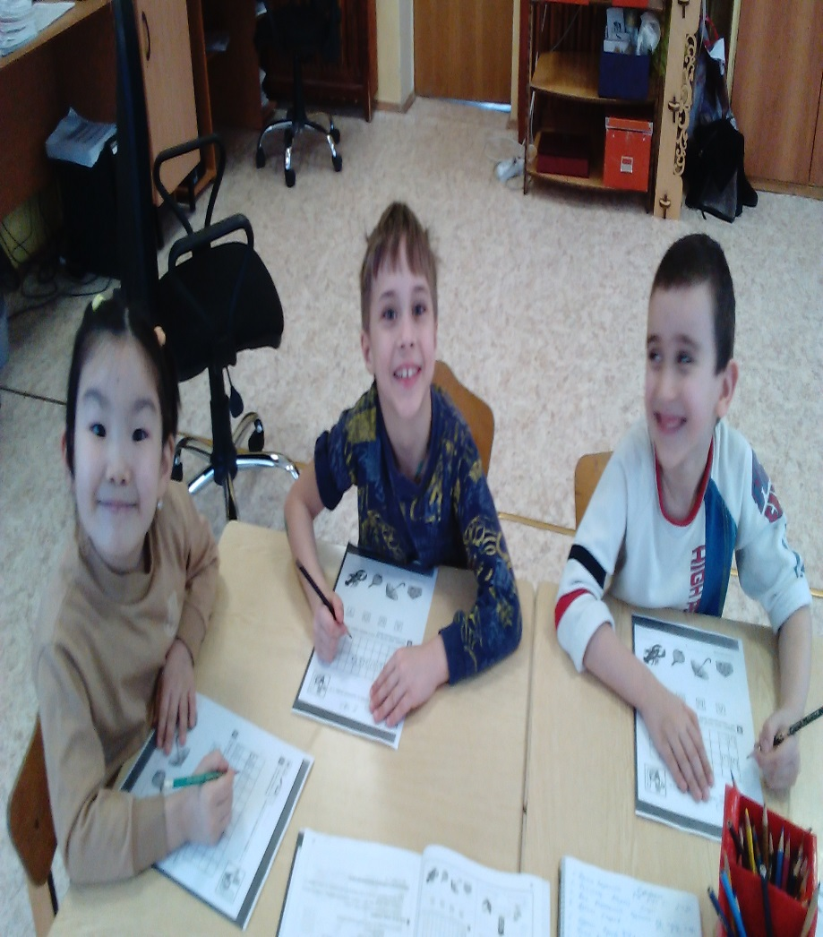
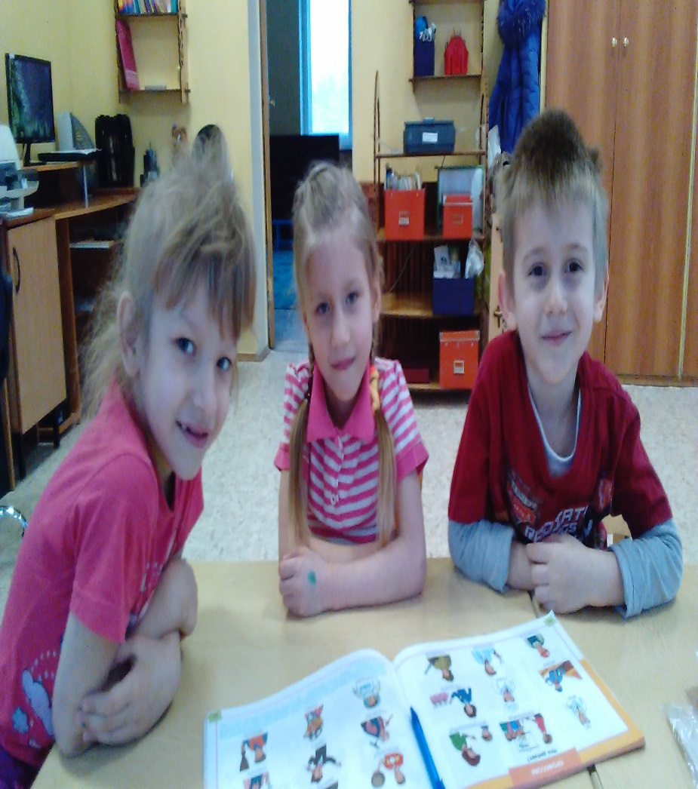
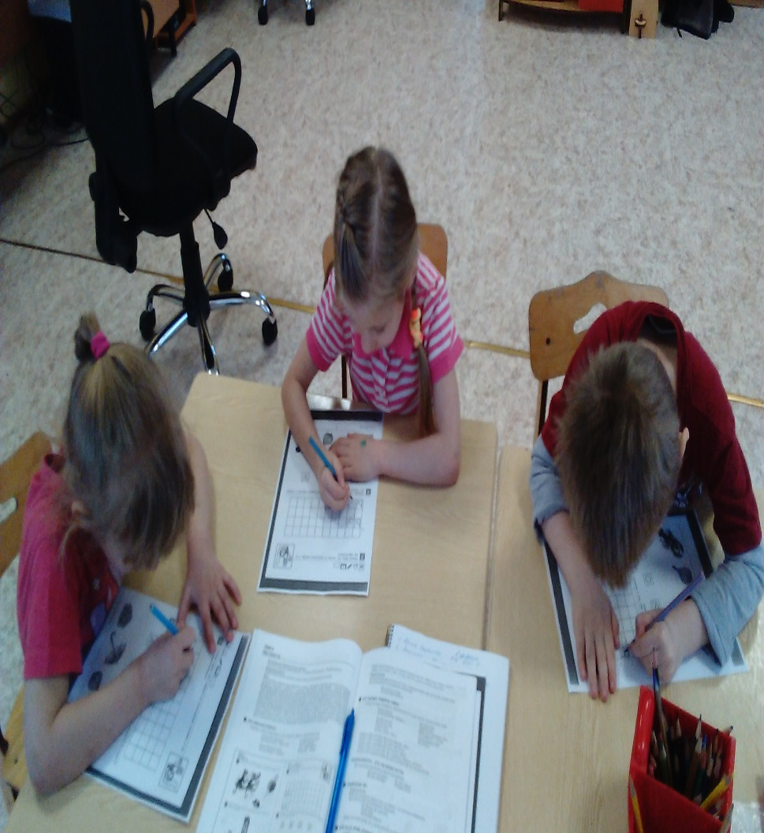
Наш филиал - санаторий №34 город Одинцово
Задание:
«Звукобуквенный анализ»
Подготовительная группа
Игра:
«Догадайся, про кого я говорю»
Задание:
«Обведи и напиши самостоятельно»
Старшая группа

Slide 50
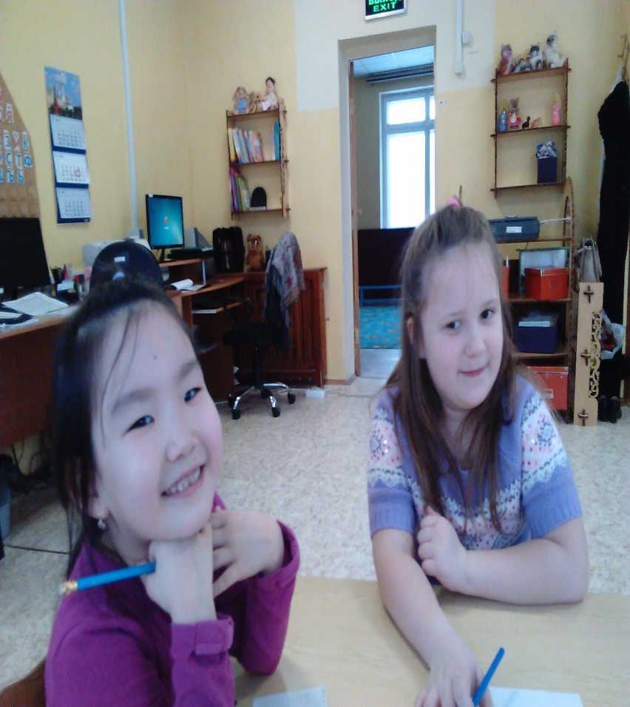
Логопедические кабинеты оборудованы в соответствии с требованиями
эффективности коррекционной работы.
Игра:
«Скажи наоборот»
Задание:
«Расскажи про звук «С»
Развиваем внимание, слух, ориентацию
в пространстве.
Задание: «Математический диктант»
Рисуем по клеточкам.

Slide 51
Устранение общего недоразвития речи –
процесс трудный и долгий, включающий коррекционную деятельность
различных специалистов:
(воспитателей, учителей-логопедов,
педагогов-психологов)
при обязательном участии родителей.

Slide 52
Предмет – логопедия
Санаторные группы- подготовительная, старшая, средняя.
Количество часов за заезд – 216 часов
Программа – Филичева Т.Б.,
Чиркина Г.В.
«Программа коррекционного обучения
и воспитания детей
с общим недоразвитием речи 6-го года жизни»
М.,1989.

Slide 53
Логопедическое воздействие проводится одновременно над всеми компонентами речевой системы, коммуникативной направленности, в тесной связи с образовательной программой. Логопедическое воздействие, строится на основе психофизических и индивидуальных особенностях учащихся. Методы и приемы заключаются в развитии у ребенка механизмов по обработке акустико- артикуляционных сигналов о фонемах и оптико- пространственных представлениях.

Slide 54
Спасибо
за
внимание !
ЖЕЛАЮ УДАЧИ!

Slide 55
ЖЕЛАЮ УДАЧИ!

Slide 56
ЖЕЛАЮ УДАЧИ!

